Slide 1
GHIANDOLE EXTRAMURALI
Sistema Digerente

Slide 2
GHIANDOLE EXTRAMURALI
Sono ORGANI PIENI che si pongono al di fuori delle Tonache del Tubo Digerente.
Le loro rispettive SECREZIONI ESOCRINE vengono riversate in diversi tratti del Tubo Digerente, mediante i relativi Dotti Escretori.
Alcune di queste Ghiandole (FEGATO e PANCREAS) presentano anche un’ attività secretoria ENDOCRINA, per cui si possono definire come Ghiandole AMFICRINE

Slide 3
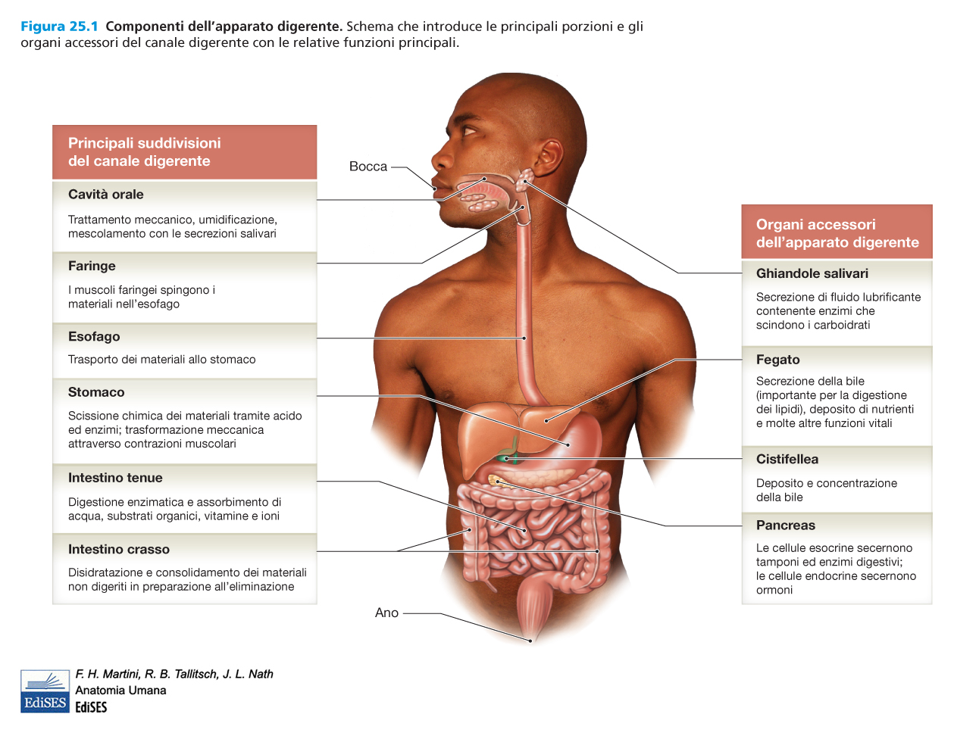

Slide 4
GHIANDOLE EXTRAMURALI
In direzione CRANIO-CAUDALE si descrivono:
GHIANDOLE SALIVARI MAGGIORI
-PAROTIDE
-SOTTOMANDIBOLARE
-SOTTOLINGUALE
localizzate nelle regioni Cervicale e Cefalica
FEGATO
PANCREAS
localizzate nella Cavità Addomino-Pelvica

Slide 5
GHIANDOLE SALIVARI MAGGIORI

Slide 6
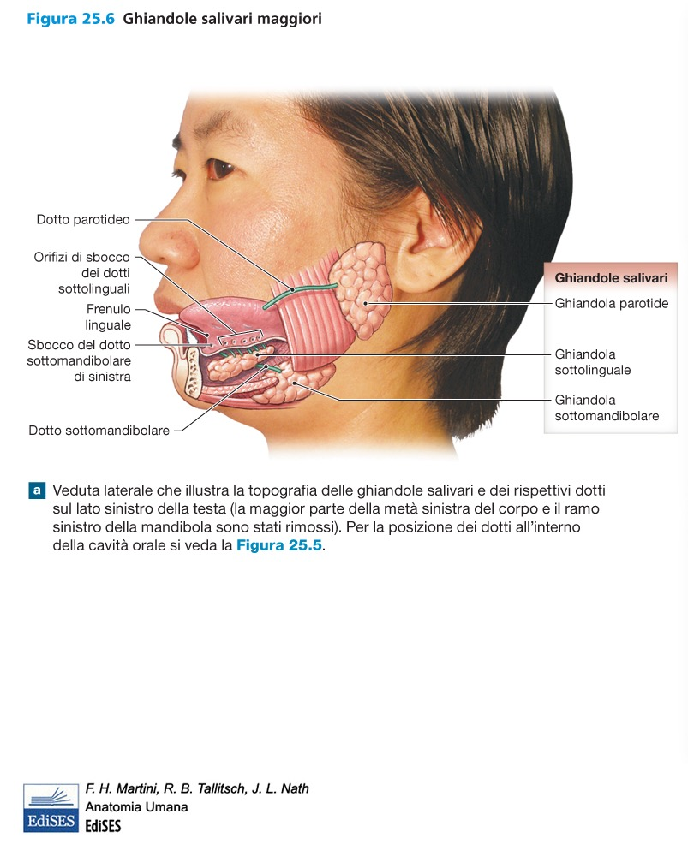

Slide 7
GHIANDOLE SALIVARI MAGGIORI
Sono 3 paia di ORGANI PIENI PARI, localizzati nelle Regioni CEFALICA e CERVICALE.
Sono GHIANDOLE ESOCRINE che riversano il loro SECRETO (SALIVA) nella CAVITA’ ORALE e nel suo VESTIBOLO.
La SALIVA è un fluido biologico deputato sia ad «ammorbidire» il Bolo Alimentare per renderne piu’ fluida la progressione nel Tubo Digerente, sia a provvedere alla digestione chimica di polimeri glucidici (Amido)

Slide 8
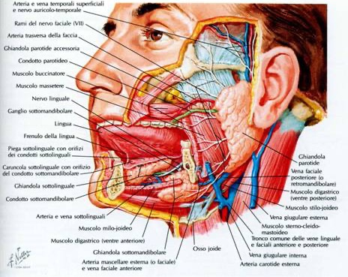

Slide 9
PAROTIDE
È un ORGANO PIENO PARI, localizzato nella Regione Cefalica nell’ ambito della Guancia, anteriormente al Meato Uditivo Esterno e alla Branca Montante della Mandibola.
Si rapporta con i Muscoli BUCCINATORE e MASSETERE Un rapporto particolare è con il NERVO FACIALE, che attraversa la Parotide, ma senza fornire innervazione alla Ghiandola.
Un prolungamento mediale della Parotide si rapporta profondamente con la Faringe.
Riversa la propria Saliva nel VESTIBOLO della Bocca tramite il DOTTO di STENONE.

Slide 10
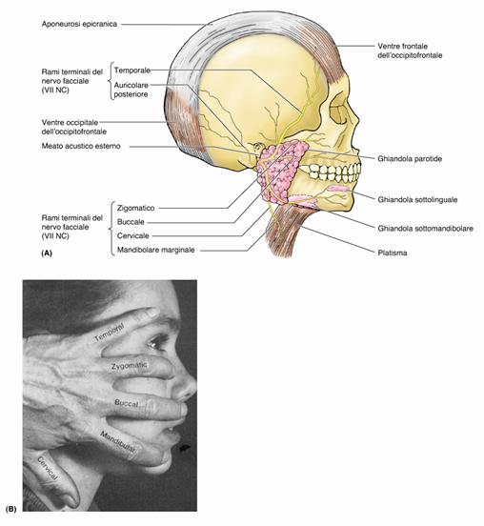

Slide 11
SOTTOMANDIBOLARE e SOTTOLINGUALE
Sono ORGANI PIENI PARI che si localizzazno nel PAVIMENTO della Cavità Orale, rapportandosi variamente con le diverse strutture muscolo-fibrose.
Riversano la loro Saliva nel Pavimento della Bocca, inferiormente alla Lingua tramite i loro DOTTI ESCRETORI (di Wharton per la Sottomandibolare e tramite numerosi Dotti Indipendenti per la Sottolinguale).

Slide 12
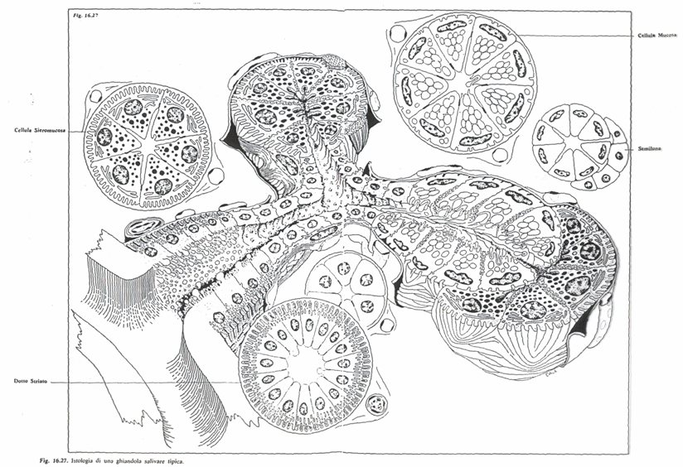
ADENOMERO
MUCOSO
Dotto
Intralobulare
Dotto
Interlobulare
ADENOMERO
SIERO-MUCOSO
con SEMILUNA di GIANNUZZI

Slide 13
GHIANDOLE SALIVARI MAGGIORI
Anatomia Microscopica
Sono ghiandole TUBULO-ACINOSE COMPOSTE suddivise in lobuli.
Possiedono ADENOMERI SIERO-MUCOSI (Parotide SOLTANTO SIEROSI, SOTTOMANDIBOLARE e SOTTOLINGUALE SIERO-MUCOSI con le caratteristiche SEMILUNE SIEROSE di GIANNUZZI)
Il secreto viene veicolato nei DOTTI INTRALOBULARI (o INTERCALARI), per poi passare ai DOTTI INTERLOBULARI (o Dotti Striati).
DOTTI ESCRETORI MAGGIORI (di Stenone per la Parotide, di Wharton e Complesso di Dotti della Caruncola Linguale per la Sottomandibolare e la Sottolinguale).

Slide 14
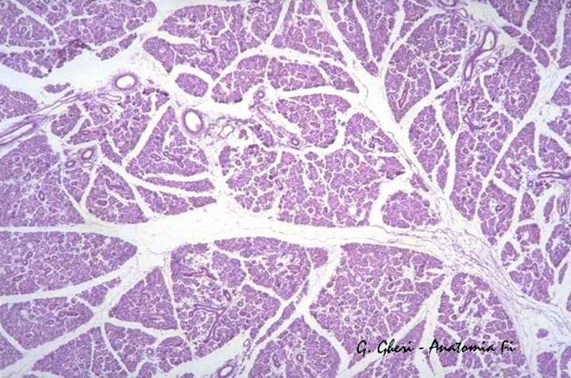
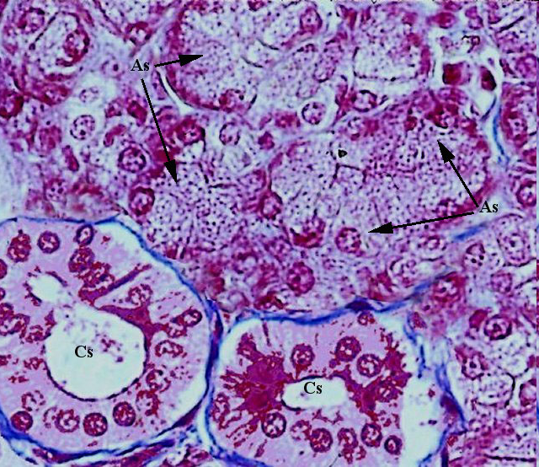
PAROTIDE

Slide 15
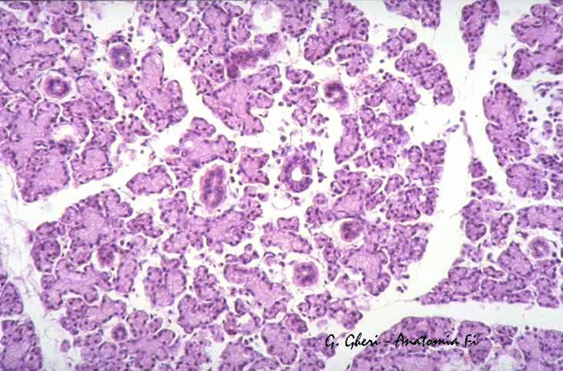
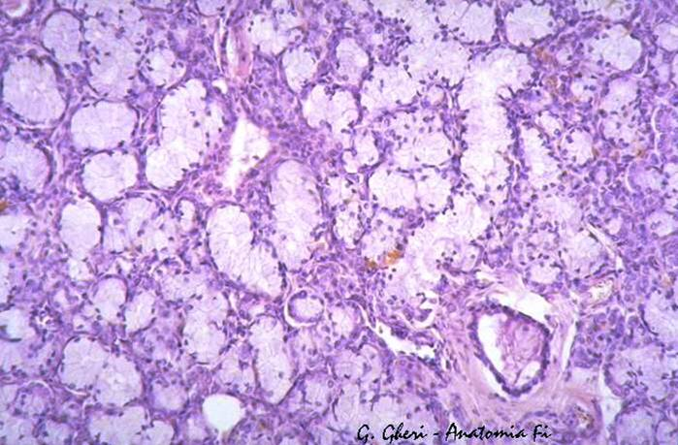
SOTTOMANDIBOLARE

Slide 16
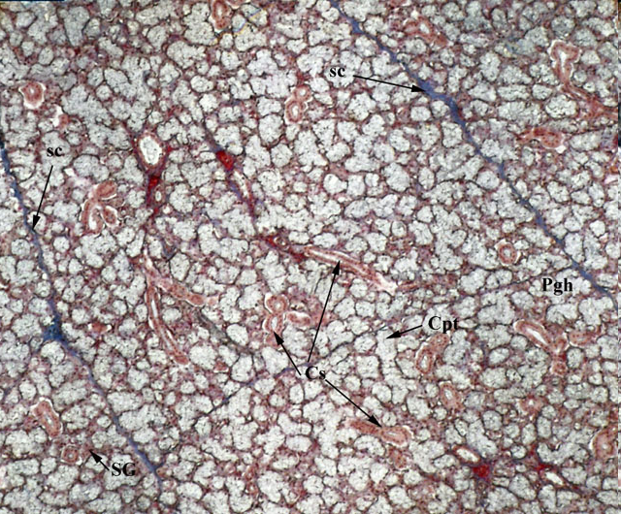
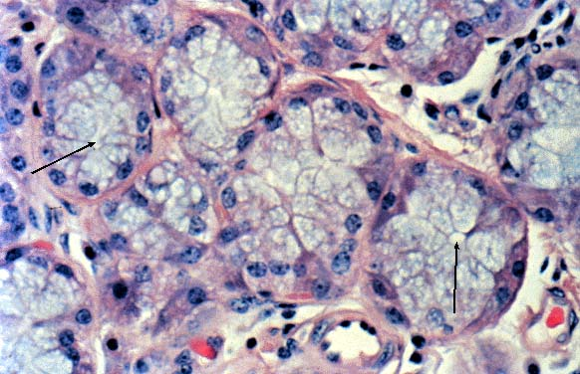
SOTTOLINGUALE

Slide 17
F E G A T O

Slide 18
FEGATO
È un ORGANO PIENO, IMPARI e MEDIANO, anche se la maggior parte del suo volume si localizza nella metà destra del corpo.
È il più VOLUMINOSO degli organi pieni trattati nella SPLANCNOLOGIA
È una GHIANDOLA:
- ESOCRINA, per la produzione della
BILE riversata nel DUODENO
- ENDOCRINA, in quanto produce la maggior parte delle PROTEINE PLASMATICHE. Può immettere nel circolo sanguifero anche altre MOLECOLE di interesse metabolico (GLUCOSIO) mobilizzate dai relativi depositi polimerici (GLICOGENO)

Slide 19
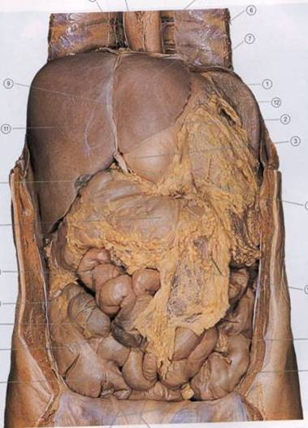
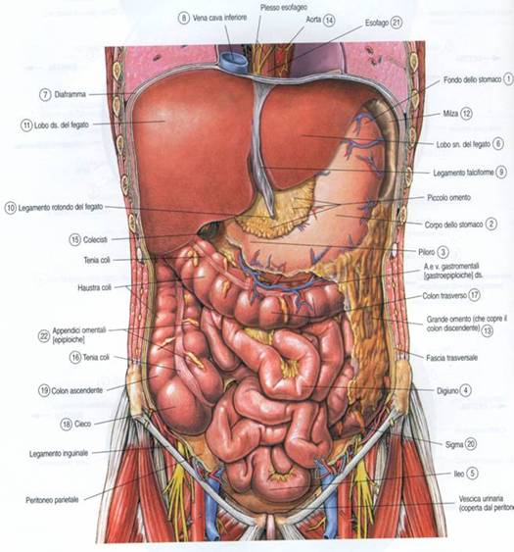
FEGATO nella CAVITA’ ADDOMINALE

Slide 20
FEGATO
ANATOMIA TOPOGRAFICA
Si localizza nello SPAZIO SOVRAMESOCOLICO della CAVITA’ ADDOMINO-PELVICA
Occupa l’ IPOCONDRIO DESTRO, parte dell’ EPIGASTRIO e parte dell’ IPOCONDRIO SINISTRO
È separato SUPERIORMENTE, per mezzo del DIAFRAMMA, dai POLMONI (nelle LOGGE PLEURICHE) e dal CUORE (nel SACCO PERICARDICO). INFERIORMENTE si trova lo STOMACO e il COLON TRASVERSO. POSTERIORMENTE ci sono i CORPI delle VERTEBRE da T 7 a T 12.

Slide 21
FEGATO
IMPLICAZIONI DEGLI ATTI RESPIRATORI
Lo stretto rapporto con il DIAFRAMMA fa sì che la posizione anatomo-topografica dell’ organo subisca variazioni in senso cranio-caudale durante gli atti respiratori.
Nell’ INSPIRAZIONE, il Diaframma si ABBASSA, per cui si abbassa anche il Fegato.
Nell’ ESPIRAZIONE, il Diaframma si INNALZA, per cui il Fegato si innalza anch’esso e, in condizioni normali, NON è palpabile in rapporto all’ arco costale.
Tali situazioni sono rilevanti nella semeiotica medico-chirurgica.

Slide 22
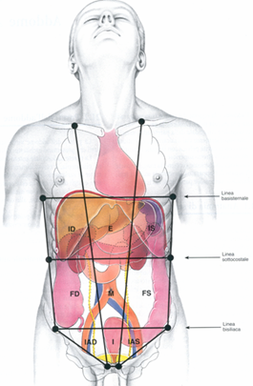
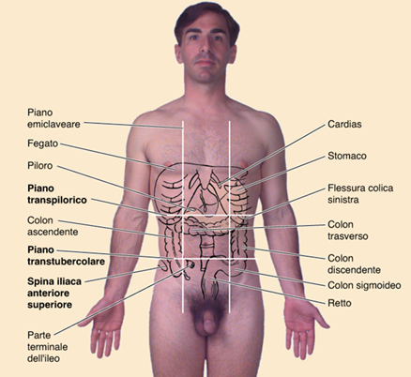
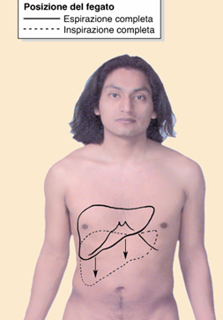
ATTI RESPIRATORI
E
VARIAZIONI
TOPOGRA-
FICHE
DEL
FEGATO

Slide 23
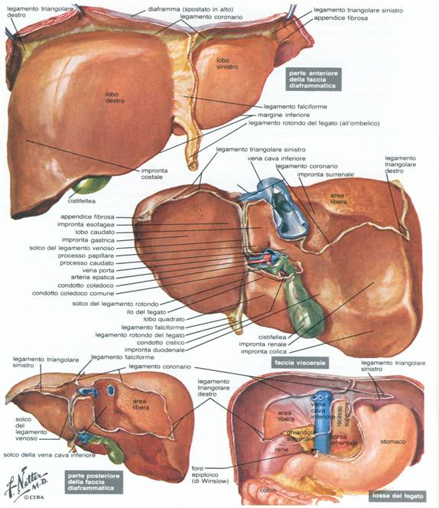

Slide 24
FEGATO
CARATTERI MORFOLOGICI GENERALI
Il FEGATO presenta un colore ROSSO-BRUNO
Ha un peso attorno a 1500 g (+ sangue in esso contenuto pari a circa 600 g)
La sua FORMA è un OVOIDE da cui si è ASPORTATA la porzione inferiore secondo un PIANO OBLIQUO in senso CRANIO-CAUDALE, SINISTRA-DESTRA e POSTERO-ANTERIORE
Vi si riconoscono:
-FACCIA ANTERO-SUPERIORE o DIAFRAMMATICA
-FACCIA POSTERO-INFERIORE o VISCERALE
-FACCIA POSTERIORE
-MARGINE ANTERO-INFERIORE o ACUTO
-MARGINE POSTERO-INFERIORE

Slide 25
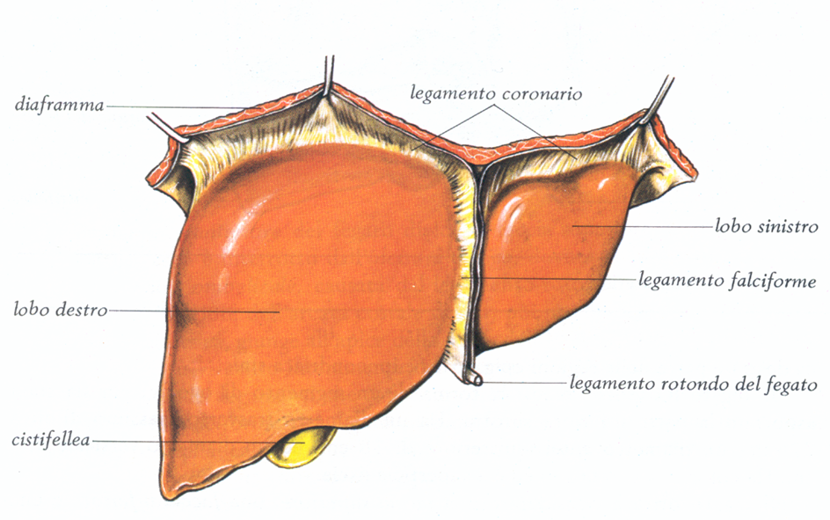
FEGATO: LEGAMENTI PERITONEALI

Slide 26
FEGATO
RAPPORTI CON IL PERITONEO
Il FEGATO è un Organo INTRAPERITONEALE, ma NON ne è completamente rivestito. La Sierosa, a partire dalla parete Addominale Anteriore, raggiunge la FACCIA ANTERO-SUPERIORE del Fegato, dividendola in un LOBO DESTRO (più voluminoso) e in un LOBO SINISTRO (meno voluminoso). La Sierosa prosegue Supero-Posteriormente andando a delimitare la cosiddetta AREA NUDA, che si rapporta direttamente con il Diaframma. Infine, la Sierosa Peritoneale converge a livello dell’ ILO, da cui si diparte il PICCOLO OMENTO con le sue componenti di LEGAMENTO EPATO-GASTRICO e LEGAMENTO EPATO-DUODENALE.

Slide 27
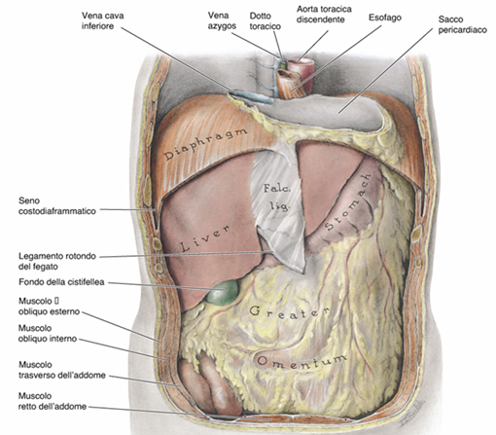
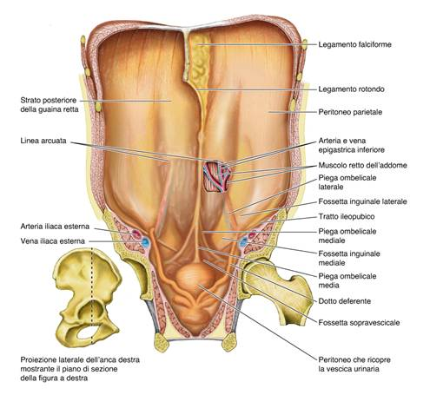
FEGATO
Proiezione Posteriore
LEGAMENTO FALCIFORME
LEGAMENTO ROTONDO
Proiezione Anteriore

Slide 28
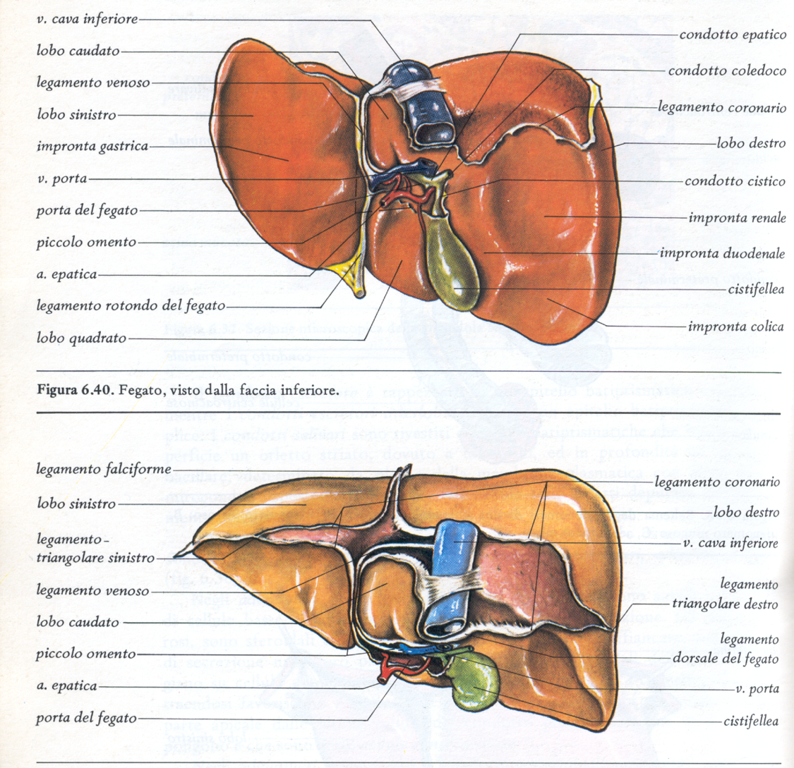

Slide 29
FEGATO
MEZZI DI FISSITA’
Oltre al PERITONEO, con i LEGAMENTI FALCIFORME, CORONARIO e TRIANGOLARI, altri mezzi di Fissità collegano l’ Organo alla cicatrice ombelicale (LEGAMENTO ROTONDO, residuo della Vena Ombelicale, che si oblitera dopo la nascita).
Alla stessa cicatrice ombelicale convergono pure i legamenti VESCICO-OMBELICALI mediano e laterali, quali mezzi di fissità della Vescica Urinaria.

Slide 30
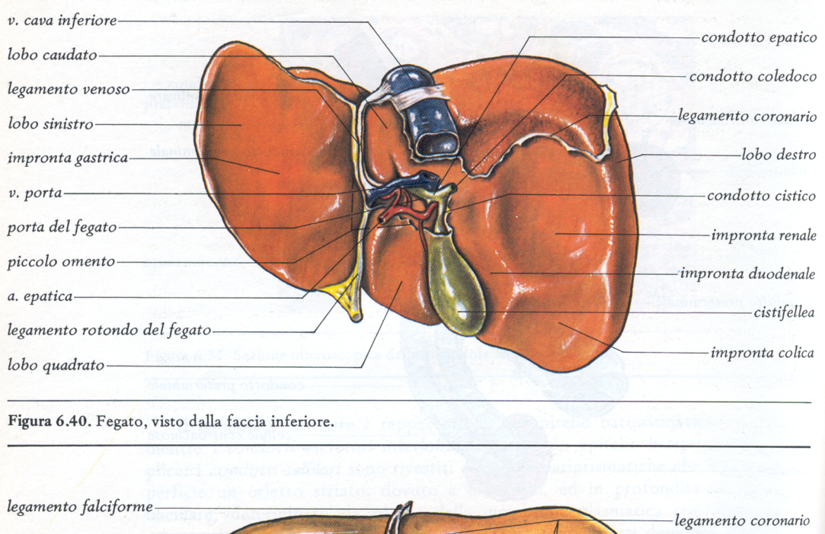

Slide 31
FACCIA VISCERALE del FEGATO
Vi è presente l’ ILO dove si osserva la presenza dell’ ARTERIA EPATICA PROPRIA, della VENA PORTA e del DOTTO EPATICO COMUNE
La Presenza dell’ Ilo , sulla Faccia VISCERALE, fa sì che si descrivano, tra i lobi destro e sinistro, un LOBO QUADRATO (Anteriormente all’ ILO) e LOBO CAUDATO (POSTERIORMENTE all’ ILO). Tra LOBO QUADRATO e LOBO DESTRO si localizza la VESCICHETTA BILIARE (cistifellea), tra LOBO CAUDATO e LOBO DESTRO si osserva la VENA CAVA INFERIORE

Slide 32
FACCIA VISCERALE del FEGATO
La FACCIA VISCERALE del Fegato contrae numerosi rapporti, da SINISTRA verso DESTRA, con: STOMACO, ESOFAGO, PILORO, DUODENO, FLESSURA COLICA DESTRA, RENE e GHIANDOLA SURRENALE DESTRI

Slide 33
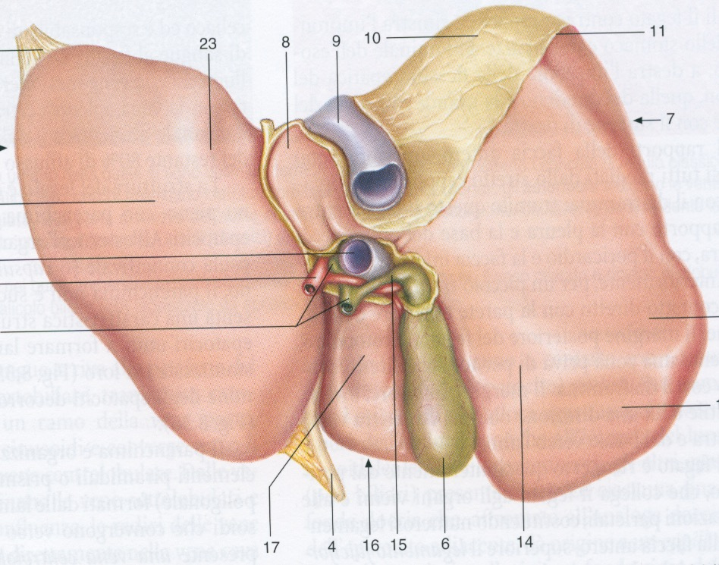
ESOFAGO
Tubercolo Caudato
Processo Papillare
STOMACO
RENE
DESTRO
COLON:
FLESSURA DESTRA
PILORO
DUODENO

Slide 34
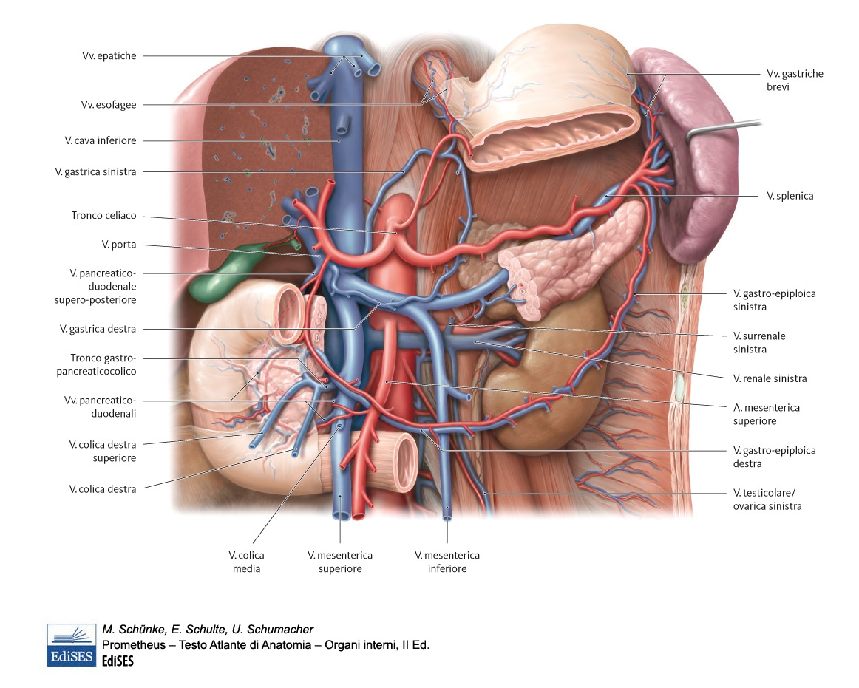

Slide 35
FEGATO
VASCOLARIZZAZIONE
Al FEGATO pervengono DUE apporti SANGUIFERI della GRANDE CIRCOLAZIONE, che vi penetrano a livello dell’ ILO:
APPORTO ARTERIOSO: è di competenza dall’ ARTERIA EPATICA PROPRIA (Ramo della EPATICA COMUNE o GASTROEPATICA)
APPORTO DEL SISTEMA VENOSO PORTALE EPATICO: la VENA PORTA si origina dalla confluenza della Vena MESENTERICA SUPERIORE e della VENA SPLENICA (o LIENALE), che a sua volta riceve la VENA MESENTERICA INFERIORE. Vi viene raccolto il Sangue Refluo da ESOFAGO (Porzione Addominale), STOMACO, INTESTINO TENUE, INTESTINO CRASSO (ESCLUSA una cospicua porzione caudale del RETTO) e dalla MILZA

Slide 36
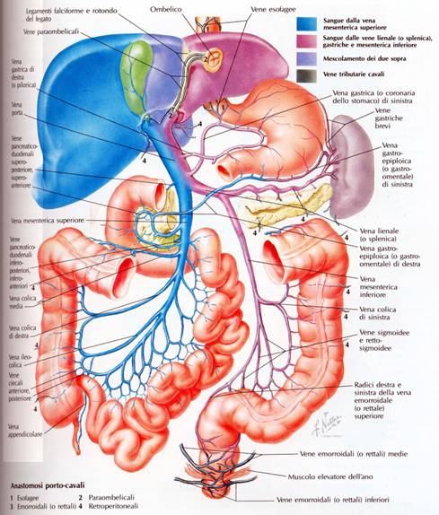
SISTEMA
VENOSO PORTALE
EPATICO

Slide 37
FEGATO
VASCOLARIZZAZIONE
Il Sangue Refluo viene convogliato nelle VENE EPATICHE (in numero variabile da un minimo di 3).
Esse non si localizzano nell’ Ilo, ma fuoriescono a livello della Faccia Posteriore nell’ ambito dell’ Area Nuda e, con breve tragitto, si riversano nella Vena Cava Inferiore, che è in strettissimo rapporto con l’ Organo.
Il Drenaggio LINFATICO è di competenza di Linfonodi DELL’ ILO EPATICO che poi riversano la Linfa nei Linfonodi AORTICI.
La Linfa viene inoltre drenata anche seguendo il decorso delle Vene Epatiche nei Linfonodi SOPRADIAFRAMMATICI

Slide 38
FEGATO
ANATOMIA MICROSCOPICA
Il FEGATO è un ORGANO PIENO rivestito da una CAPSULA CONNETTIVALE (di Glisson) e suddiviso MACROSCOPICAMENTE in 2 LOBI (Destro e Sinistro).
La Capsula con suoi SEPIMENTI suddivide ciascun Lobo in LOBULI che, dal punto di vista puramente MORFOLOGICO, sono definiti LOBULI CLASSICI
Il PARENCHIMA dei Lobuli è costituito da EPATOCITI con intercalati SINUSOIDI SANGUIFERI.

Slide 39
FEGATO
LOBULI EPATICI
Dal punto di vista TRIDIMENSIONALE si presentano TRONCO-PIRAMIDALI, con una larghezza di 1 cm ed altezza 2 cm
In Sezione Anatomo-Microscopica la rappresentazione BIDIMENSIONALE è grossolanamente ESAGONALE
Esistono tre CONCEZIONI che tentano di presentare compiutamente la struttura del FEGATO:
- LOBULO CLASSICO (puramente MORFOLOGICO)
- LOBULO PORTALE (Funzionale)
- ACINO EPATICO (di Rappaport, Funzionale)

Slide 40
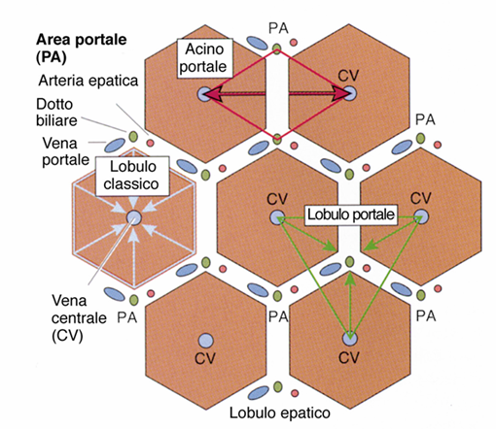
LOBULI
CLASSICI
PORTALI
ACINI

Slide 41
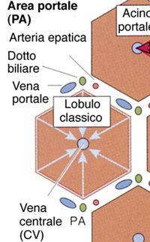
FEGATO
LOBULO CLASSICO
“Esagono” che presenta:
- ai VERTICI gli SPAZI PORTALI costituiti da:
§ RAMO DELLA V. PORTA
§ RAMO DELL’ A. EPATICA
§ CONDOTTINO BILIFERO
- al CENTRO la VENA CENTROLOBULARE
I vasi SANGUIFERI degli SPAZI PORTALI si connettono alla VENA CENTROLOBULARE tramite i SINUSOIDI, compresi tra CORDONI di EPATOCITI

Slide 42
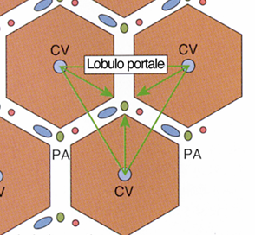
FEGATO
LOBULO PORTALE
È rappresentato da un TRIANGOLO con VERTICI costituiti da 3 VENE CENTROLOBULARI e con al CENTRO uno SPAZIO PORTALE con il CONDOTTINO BILIFERO
È la schematizzazione che meglio descrive la FUNZIONE ESOCRINA del FEGATO, mettendo al
“centro” il condotto BILIFERO dello SPAZIO PORTALE

Slide 43
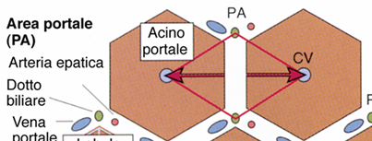
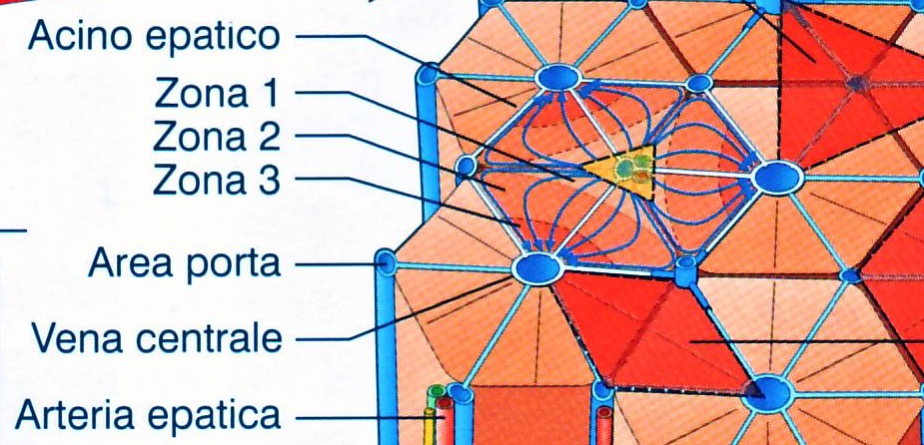
FEGATO: ACINO EPATICO
(di Rappaport)
È formato da un VOLUME di PARENCHIMA EPATICO che CIRCONDA un RAMO TERMINALE della V. PORTA e della A. EPATICA , nonché un CONDOTTINO BILIFERO
È la schematizzazione che cerca di riprodurre la STRUTTURA dell’ ORGANO da un punto di vista TRIDIMENSIONALE per meglio spiegare gli aspetti FUNZIONALI

Slide 44
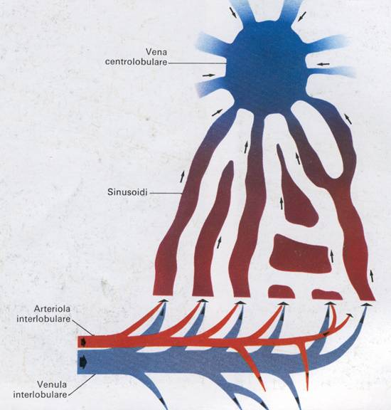

Slide 45
MICROCIRCOLAZIONE EPATICA
Considerando il Duplice Apporto Sanguifero, ci si pone il problema del tipo di sangue che scorre nei SINUSOIDI del Microcircolo Epatico.
Secondo una teoria tuttora accettata, il Sangue dell’ Arteria Epatica e della Vena Porta affluirebbe «mescolandosi» nei Sinusoidi.
Secondo una teoria piu’ recente, il Sangue nei Sinusoidi sarebbe di provenienza solamente dalla Vena Porta, mentre l’ Arteria Epatica darebbe origine a Microcircoli con Capillari (NON Sinusoidi) attorno ai Condottini BILIFERI Intralobulari.

Slide 46
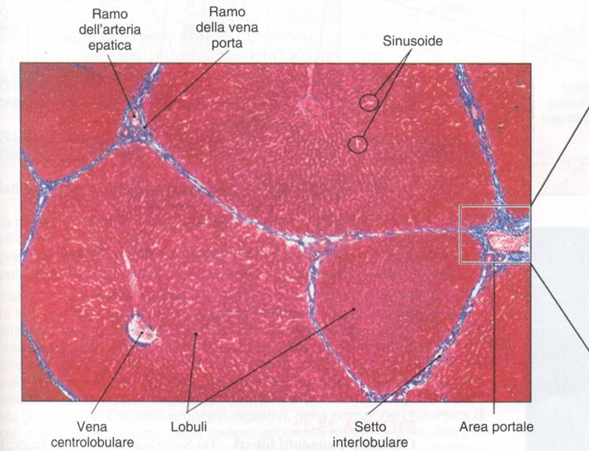

Slide 47
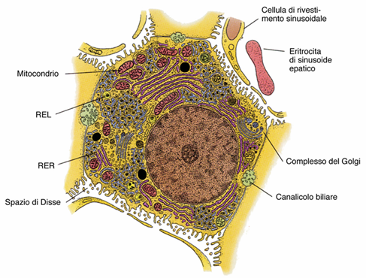
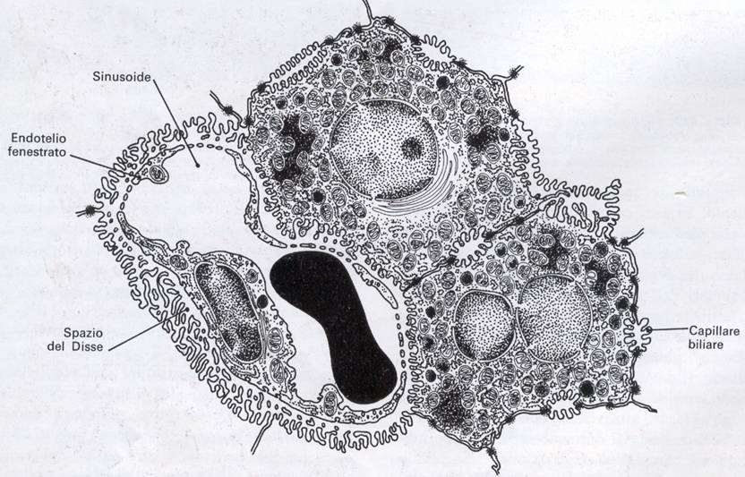
EPATOCITA
T. E. M

Slide 48
EPATOCITA
Gli EPATOCITI sono le fondamentali cellule del Parenchima Epatico.
Di forma grossolana a 4 o 5 lati, si dispongono in CORDONI con direzione dalla periferia del Lobulo verso la Vena Centrolobulare e presentano differenti VERSANTI:
-VERSANTE in relazione con Epatociti contigui: le Membrane cellulari degli Epatociti coinvolti si organizzano a formare i CAPILLARI BILIARI;
-VERSANTE in relazione con i Sinusoidi: vi si interpone lo SPAZIO di DISSE, che rappresenta la sede degli scambi nei 2 sensi

Slide 49
VIE BILIFERE

Slide 50
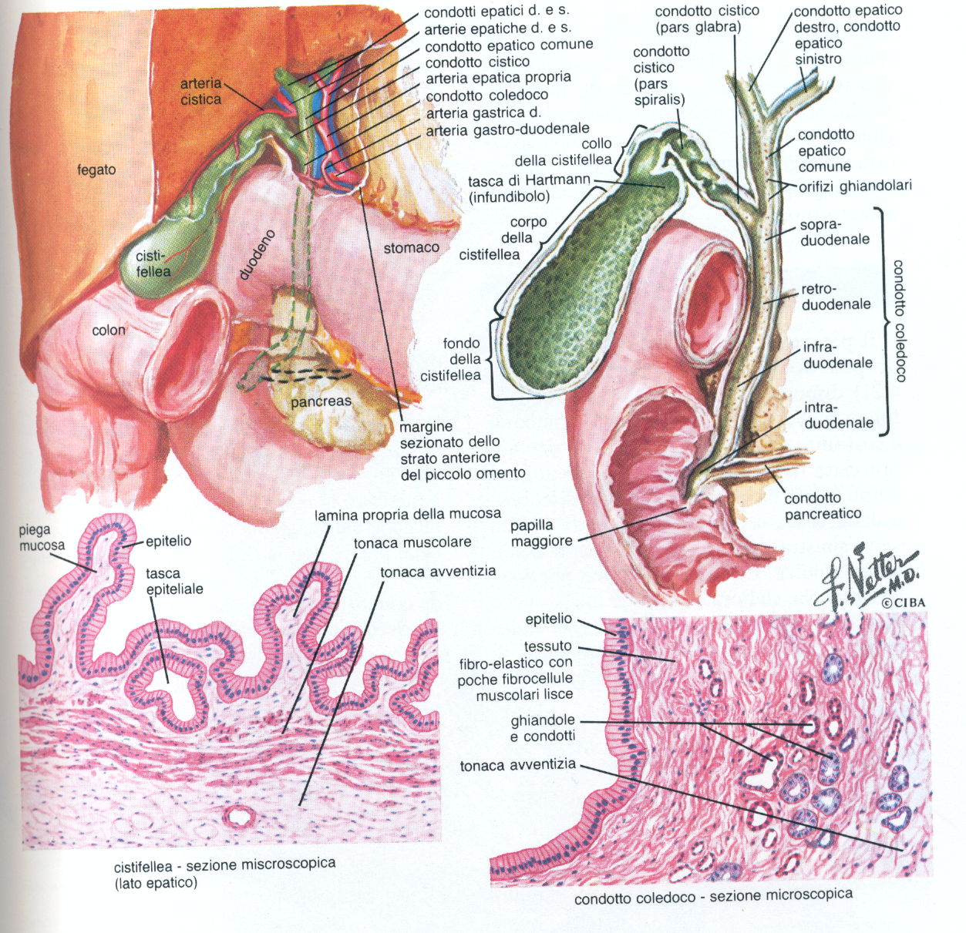

Slide 51
VIE BILIFERE (BILIARI)
Sono rappresentate da una serie di ORGANI CAVI che convogliano il prodotto della SECREZIONE ESOCRINA del FEGATO (la BILE) dai distretti di produzione negli EPATOCITI del PARENCHIMA EPATICO alla PORZIONE DISCENDENTE del DUODENO
Le VIE BILIFERE si distinguono in
- VIE BILIFERE INTRAEPATICHE
- VIE BILIFERE EXTRAEPATICHE

Slide 52
VIE BILIFERE INTRAEPATICHE
Dai CAPILLARI BILIARI, si passa ai
COLANGIOLI (o CANALICOLI BILIARI di HERING), poi ai CANALICOLI BILIARI INTERLOBULARI, localizzati negli SPAZI PORTALI
Questi canalicoli interlobulari convergono in condotti di CALIBRO progressivamente CRESCENTE, decorrendo appaiati alle ramificazioni della V.PORTA e dell’ A.EPATICA
Si giunge, infine, ai CONDOTTI INTRAEPATICI LOBARI, che sono quelli di CALIBRO MAGGIORE e drenano la BILE proveniente dai 2 LOBI.

Slide 53
VIE BILIFERE EXTRAEPATICHE
Decorrono AL DI FUORI del PARENCHIMA EPATICO
Constano di:
- DOTTI EPATICI DESTRO e SINISTRO che
convergono nel
- DOTTO EPATICO COMUNE da cui si diparte
il
- DOTTO CISTICO che immette nella
- CISTIFELLEA o VESCICHETTA BILIARE
caudalmente si diparte, infine, il
- DOTTO COLEDOCO

Slide 54
P A N C R E A S

Slide 55
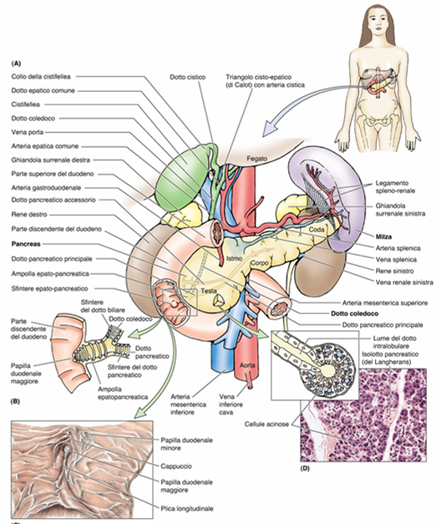

Slide 56
PANCREAS
CARATTERI GENERALI
È un ORGANO PIENO, IMPARI e MEDIANO
È una GHIANDOLA EXTRAMURALE del Sistema Digerente che esplica FUNZIONI:
- ESOCRINE (per quanto riguarda circa l’ 80% del parenchima), per la produzione di ENZIMI DIGESTIVI riversati nel DUODENO (Porzione Discendente);
- ENDOCRINA (circa il 20% del parenchima), per la produzione di numerose sostanze coinvolte in diverse funzioni biologiche, ma in particolare nel metabolismo del glucosio (con gli Ormoni Peptidici INSULINA e GLUCAGONE).

Slide 57
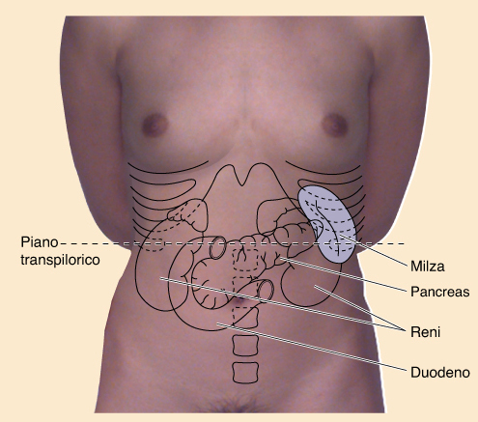

Slide 58
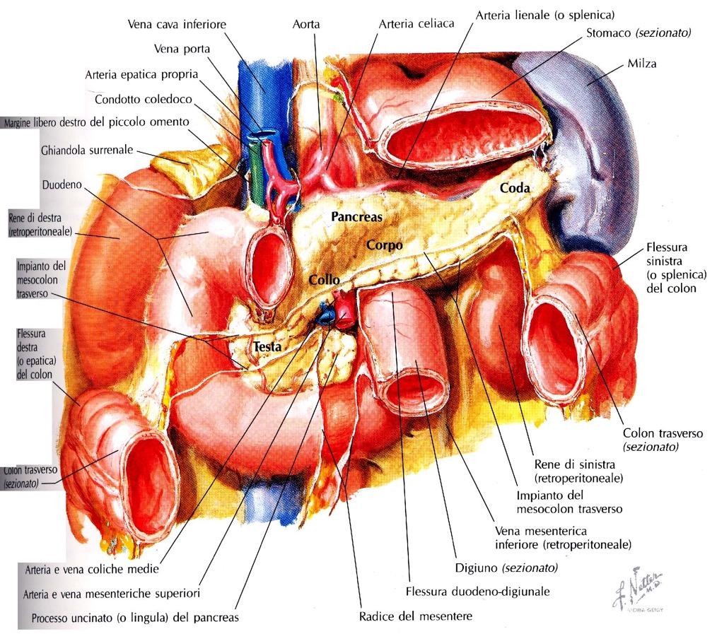
PANCREAS
PORZIONI COSTITUTIVE
In senso LATERO-LATERALE da DESTRA a SINISTRA, si distinguono le seguenti PORZIONI COSTITUTIVE:
TESTA
CORPO
CODA
Collo o Istmo

Slide 59
PANCREAS
ANATOMIA MACROSCOPICA
È orientato su un piano quasi trasverso, da destra verso sinistra, RETROPERITONEALE, accollato alla Parete Addominale Posteriore, posteriormente alla Borsa Omentale, che lo separa dallo Stomaco.
Da Destra verso Sinistra, presenta una TESTA (che si rapporta con il Duodeno), un ISTMO, un CORPO (in rapporto posteriore con Aorta Addominale e Vena Cava Inferiore), ed una CODA che raggiunge, nell’ Ipocondrio Sinistro, la Faccia Viscerale della Milza.

Slide 60
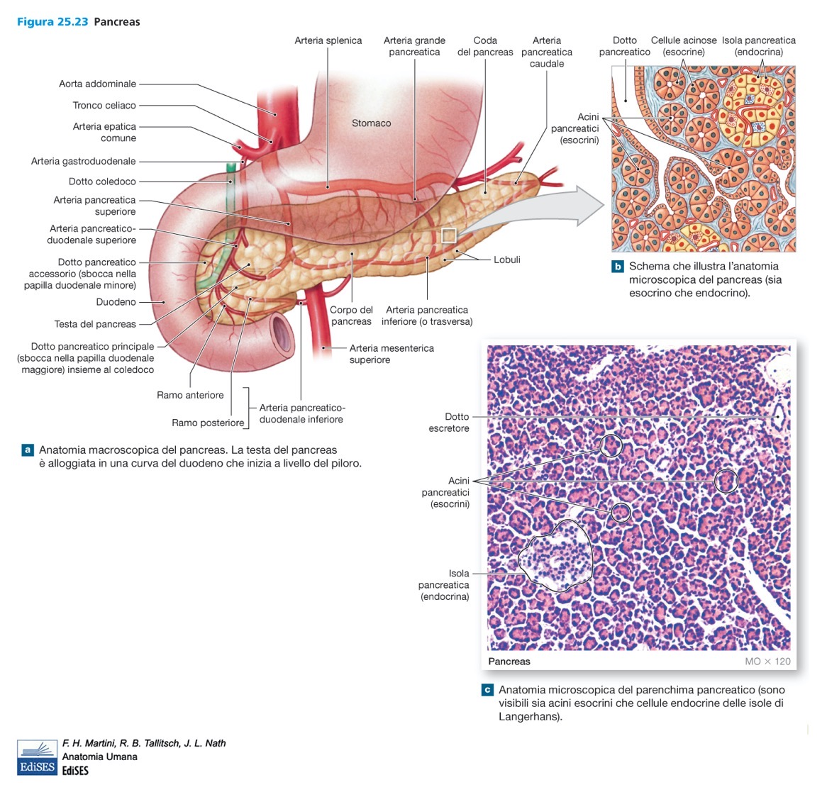

Slide 61
PANCREAS
- STRUTTURA -
PANCREAS ESOCRINO: provvede alla produzione di ENZIMI DIGESTIVI del SUCCO PANCREATICO (PROTEASI come TRIPSINA, AMILASI, LIPASI, NUCLEASI)
Si tratta di GHIANDOLA TUBULO-ACINOSA COMPOSTA, a secrezione SIEROSA.
Dagli ADENOMERI, il Secreto viene convogliato in dotti via via di calibro maggiore, fino a giungere ai Dotti Escretori PRINCIPALE (o di WIRSUNG) ed ACCESSORIO.
PANCREAS ENDOCRINO (Isole di Langerhans): prevalentemente INSULINA e GLUCAGONE

Slide 62
PANCREAS
- STRUTTURA -
PANCREAS ENDOCRINO: rapprersenta circa il 20% del parenchima ed è localizzato nelle ISOLE DI LANGERHANS
Gli Elementi Cellulari più rappresentativi sono:
CELLULE alfa: producono GLUCAGONE (Ormone IPERGLICEMIZZANTE)
CELLULE beta: producono INSULINA (ormone IPOGLICEMIZZANTE)
CELLULE D: producono SOMATOSTATINA, che, a sua volta, regolerebbe la secrezione di INSULINA e GLUCAGONE
Esistono altri tipi cellulari appartenenti al Sistema Neuroendocrino Diffuso.

Slide 63
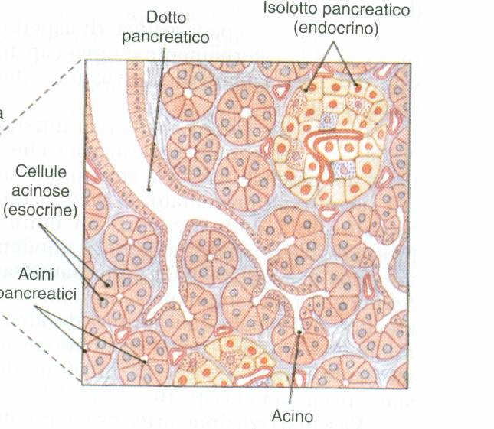

Slide 64
